Slide 1
ОПШТИНА СВИЛАЈНАЦ
ГРАЂАНСКИ ВОДИЧ КРОЗ ОДЛУКУ О БУЏЕТУ за 2021. годину

Slide 2
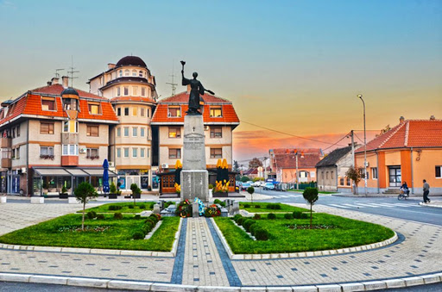
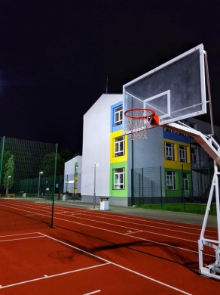
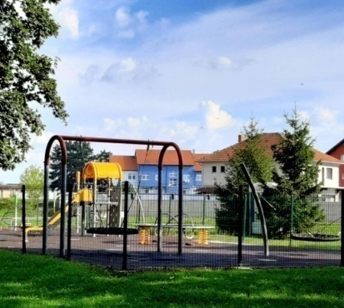
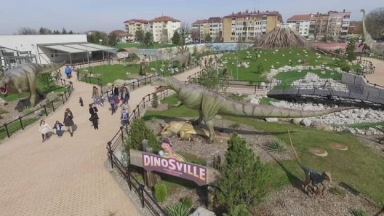
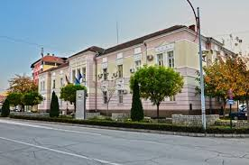
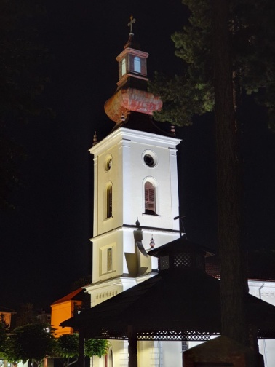
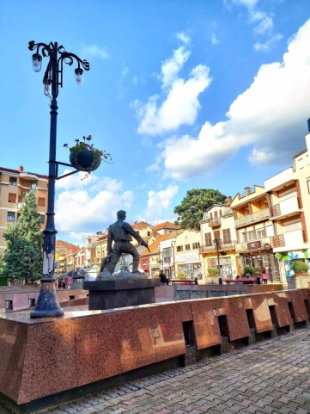
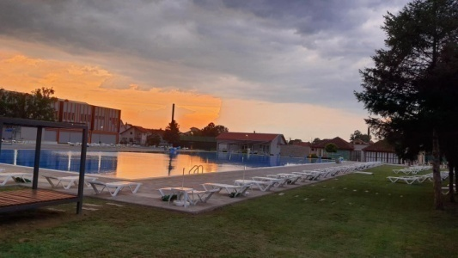
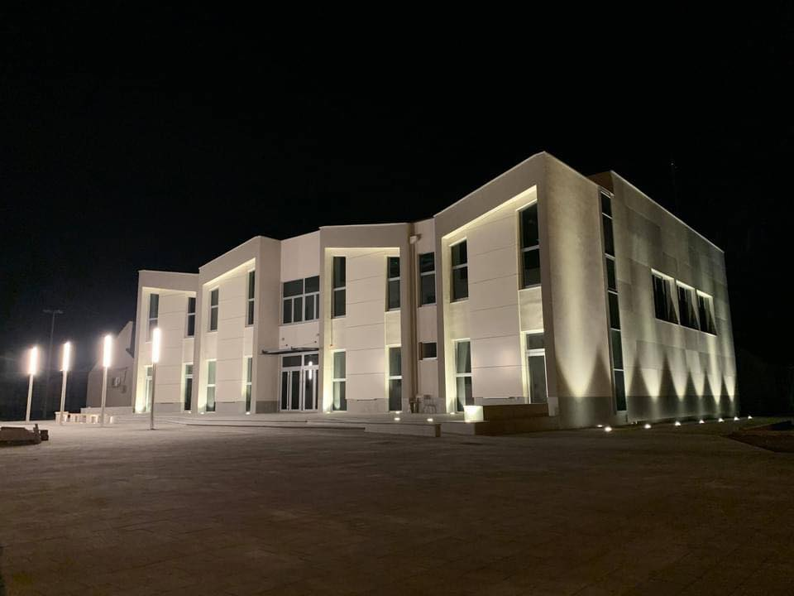
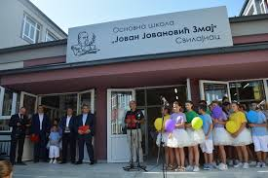

Slide 3
САДРЖАЈ
Увод
Ко се финансира из буџета?
Како настаје буџет општине?
Појам буџета
Ко учествује у буџетском процесу?
На основу чега се доноси буџет?
Како се пуни општинска каса?
Шта су приходи и примања буџета?
Структура планираних прихода и примања за 2021. годину
Шта се променило у приходима и примањима у односу на 2020. годину?
На шта се троше јавна средства?
Шта су расходи и издаци буџета?
Структура планираних расхода и издатака за 2021. годину
Шта се променило у расходима и издацима у односу на 2020. годину?
Најважнији капитални пројекти
Најважнији пројекти од интереса за локалну зајединицу (из других извора)

Slide 4
Драги суграђани и суграђанке,
Основна сврха документа који је пред вама јесте да на што једноставнији и разумљивији начин објасни у које сврхе се користе јавни ресурси да би се задовољиле потребе грађана.
Грађански буџет представља сажет и јасан приказ Одлуке о буџету општине Свилајнац за 2021. годину, која је по својој форми веома обимна и тешка за разумевање због специфичних појмова и класификација које је чине.
Иако је немогуће објаснити целокупан буџет у овако краткој форми, искрено се надамо да ћемо на овај начин успети да вас информишемо о начину прикупљања јавних средстава и остваривања прихода и примања буџета општине, као и о начину планирања, расподеле и трошења буџетских средстава.
Буџет општине Свилајнац

Slide 5
Ко се финансира из буџета?
Директни корисници буџетских средстава:
- Скупштина општине
- Председник општине и Општинско веће
- Општинска управа
- Правобранилаштво општине
Остали корисници јавних средстава:
- Образовне институције (школе)
- Установе социјалне заштите (Центар за социјални рад, Црвени крст)
Јавна предузећа (КЈП “Морава”и ЈП СТЦ Природњачки центар )
Непрофитне организације (верске организације, удружења грађана, удружења оболелих итд.)
- Спортске организације
Индиректни корисници буџетских средстава:
- Центар за културу
- Ресавска библиотека
- Центар за бригу о старима, деци и особама са инвалидитетом
- ПУ “Дечја радост” Свилајнац
- Месне заједнице

Slide 6
Како настаје буџет општине?
БУЏЕТ општине је правни документ који утврђује план прихода и примања и расхода и издатака општине за буџетску, односно календарску годину.
То значи да овај документ представља предвиђање колико ће се новца од грађана и привреде у току једне године прикупити и на који начин ће се тај новац трошити.
Из општинског буџета се током године плаћају све обавезе локалне самоуправе. Исто тако у буџет се сливају приходи из којих се подмирују те обавезе.
Приликом дефинисања овог, за општину Свилајнац најважнијег документа, руководи се законским оквиром и прописима, стратешким приоритетима развоја и другим елементима.
Реалност је таква да постоје велике разлике између жеља и могућности, тако да креирање буџета подразумева утврђивање приоритета и прављење компромиса.

Slide 7
Ко учествује у буџетском процесу?
Општинска управа
Председник општине
Општинско веће
Скупштина општине
Предшколска установа
Месне заједнице
Установе културе
Спортске установе
Основне школе
Средње школе
Установе социјалне заштите
Грађани и њихова удружења
Јавна предузећа

Slide 8
На основу чега се доноси буџет?
На основу чега се доноси буџет?
Закони и прописи:
Закон о финансирању локалне самоуправе,
Закон о буџетском систему,
Закон о локалној самоуправи,
Упутство Министарства финансија за припрему одлуке о буџету за 2021. годину
Сви посебни прописи којима су утврђене надлежности ЈЛС
Стратешки документи:
Стратегија развоја
Акциони планови за поједине области
Потребе буџетских корисника
Започети пројекти из ранијих година
Остварење прошлогодишњег буџета

Slide 9
Како се пуни општинска каса?
Укупни јавни приходи и примања општине Свилајнац за 2021. годину износе
Одлуком о буџету општине Свилајнац за 2021. годину планирана су средства из буџета општине у износу од 1.237.175.000 динара, пренета средства из ранијих година у износу од 58.182.000 динара и средства из осталих извора у износу од 20.491.700 динара.
1,3 милијарди динара
Укупан буџет општине 1.315.848.700
Средства из буџета општине
1.237.175.000
Пренета средства из ранијих година 58.182.000
Средства из осталих извора 20.491.700

Slide 10
Шта су приходи и примања буџета?
Порески приходи
Врста јавних прихода који се прикупљају обавезним плаћањима пореских обвезника без обавезе извршења специјалне услуге заузврат
Донације и трансфери
Донације се добијају од домаћих и међународних донатора и организација за различите пројекте. Трансфери подразумевају пренос средстава од нивоа Републике Србије општинском нивоу власти. Могу бити наменски (за тачно утврђене намене) или ненаменски (није им унапред утврђена намена те се могу у складу са законом користити за било које сврхе) .
Непорески приходи
Врста јавних прихода који се наплаћују за коришћење јавних добара (накнаде), пружање јавних услуга (таксе) или због коршења уговорних или законских одредби (казне и пенали).
Примања од продаје нефинансијске имовине
Ова примања се остварују продајом непокретности и покретних ствари у власништву општине.
Примања од задуживања и продаје финансијске имовине
Примања од задуживања представљају приливе по основу примања од задуживања код пословних банака у земљи у корист нивоа општина. Примања од продаје финансијске имовине представљају приливе по основу продаје домаћих акција и осталог капитала у корист нивоа општина.
Пренета средства из ранијих година
Представљају вишак прихода буџета општине који нису потрошени у претходној буџетској години.

Slide 11
Структура планираних прихода и примања за 2021. годину
Укупни буџетски приходи и примања 1.315.848.700 динара
Приходи од пореза на имовину 314.000.000 динара
Трансфери 317.800.000 динара
Други приходи 145.541.700 динара
Примања од продаје нефинансијске имовине 31.500.000 динара
Примања од продаје финансијске имовине 30.000.000 динара
Пренета средства из ранијих година 58.182.000 динара
Приходи од пореза на зараде 225.000.000 динара
Остали порески приходи 193.825.000 динара

Slide 12
Структура планираних прихода и примања за 2021. годину

Slide 13
Шта се променило у приходима и примањима у односу на 2020. годину?
Укупно планирани приходи и примања (класа 7 и класа 8) буџета општине Свилајнац у 2021. години су смањени у односу на 2020. годину за 40.920.500, због реализације прихода у 2020. години испод планираног нивоа услед тренутне епидемиолошке ситуације.
Приходи од пореза на зараде су увећани за 35.000.000 динара
Укупни приходи од општинских и градских накнада смањени су за 20.000.000
Приход од пореза на добра и услуге смањен је за 40.775.000

Slide 14
На шта се троше јавна средства?
Буџет мора бити у равнотежи, што значи да расходи морају одговарати приходима. Укупни планирани расходи и издаци у 2021. години из буџета износе:
РАСХОДИ Расходи представљају све трошкове општине за плате буџетских корисника, набавку роба и услуга, субвенције, дотације и трансфере, социјалну помоћ и остале трошкове које општина обезбеђује без директне и непосредне накнаде.
ИЗДАЦИ представљају трошкове изградње или инвестиционог одржавања већ постојећих објеката, набавку земљишта, машина и опрeме неопходне за рад буџетских корисника.
РАСХОДИ И ИЗДАЦИ морају се исказивати на законом прописан начин, односно морају се исказивати: по програмима који показују колико се троши за извршавање основних надлежности и стратешких циљева општине; по основној намени која показује за коју врсту трошка се средства издвајају; по функцији која показује функционалну намену за одређену област и по корисницима буџета што показује организацију рада општине.
1.315.848.700 динара

Slide 15
Шта су расходи и издаци буџета?
Расходи за запослене
Расходи за запослене представљају све трошкове за запослене, како у управи тако и код буџетских корисника.
Коришћење роба и услуга
Коришћење роба и услуга обухватају сталне трошкове, путне трошкове, услуге по уговору, специјализоване услуге, трошкове материјала и текуће поправке и одржавање.
Дотације и трансфери
Дотације и трансфери су трошкови које локална самоуправа има за исплату институцијама које су у примарној надлежности централног/покрајинског нивоа као што су школе, центар за социјални рад.
Остали расходи
Остали расходи обухватају дотације невладиним организацијама, порезе, таксе, новчане казне.
Субвенције
Субвенције представљају средства која је локална самоуправа обезбедила како би помогла одређеним секторима економије, пољопривреди и привреди.
Социјална заштита
Социјална заштита обухвата све трошкове исплате социјалне помоћи за различите категорије грађана.
Буџетска резерва
Буџетска резерва представља новац који се користи за непланиране или недовољно планиране сврхе, као и у случају ванредних околности.
Капитални издаци
Капитални издаци су трошкови за изградњу нових, или инвестиционо одржавање постојећих објеката, набавку опреме, машина земљишта и слично.
15

Slide 16
Структура планираних расхода и издатака буџета за 2021. годину
Укупни расходи и издаци 1.315.848.700
динара
Коришћење роба и услуга 356.372.700 динара
Субвенције 177.010.000 динара
Социјална помоћ 41.075.000 динара
Донације и трансфери 122.809.000 динара
Остали расходи 183.978.000 динара
Средства резерве
45. 000.000
Расходи за запослене 217.769.000 динара
Капитални издаци 171.835.000 динара
Субвенције:
КЈП Морава 112.010.000
ЈП СТЦ Природњачки центар 44.000.000
Субвенције пољопривредницима 13.000.000
Субвенције стамбеним заједницама 8.000.000

Slide 17
Структура планираних расхода и издатака буџета за 2021. годину

Slide 18
Шта се променило у расходима и издацима у односу на 2020. годину?
Укупни расходи и издаци из буџета општине Свилајнац смањени су у 2021. години у односу на план 2020. године за 46.540.500 динара (планирани на бази извршења прва три квартала у 2020. години и пројекције за четврти квартал).
Стални трошкови су смањени за 18.544.000 динара
Улагање у пољопривреду и рурални развој увећано је за 18.000.000 динара
Финансирање Месних заједница смањено је за 14.190.000 динара
Финансирање Основних школа увећано је за 9.293.000 динара
Финансирање Средњих школа увећано је за 4.456.000 динара

Slide 19
Најважнији капитални пројекти који се финансирају из буџета Општине Свилајнац
Назив пројекта | Планирана средства (износ у динарима)
 | 2021 | 2022 | 2023
Радови на изградњи канализационе мреже Кушиљево, Црквенац, Грабовац и Дубље | 40.000.000 | 40.000.000 | 40.000.000
Изградња водоводне мреже на територији општине Свилајнац | 47.000.000 | 40.000.000 | 40.000.000
Санација и реконструкција путне мреже на територији општине Свилајнац и одржавање, крпљење ударних рупа и уклањање шибља и растиња у путном појасу | 45.500.000 | 40.000.000 | 40.000.000
Уређење стазе обале Ресаве у зони града | 5.000.000
Замена азбест цементних водоводних цеви у Топличиној улици | 10.510.000
Набавка, превоз и уградња каменог агрегата за насипање пољских путева | 12.000.000 | 12.000.000 | 12.000.000
Рад машине за санацију пољских и некатегорисаних путева | 6.000.000 | 6.000.000 | 6.000.000
Инвестиционо одржавање и унапређење својстава стамбених зграда | 8.000.000 | 8.000.000 | 8.000.000
Радови на унапређењу енергетске ефикасности објекта Основне школе “Јован Јовановић Змај” – издвојено одељење у Врлану | 3.500.000

Slide 20
Најважнији капитални пројекти који се финансирају из буџета Општине Свилајнац
Назив пројекта | Планирана средства (износ у динарима)
 | 2021 | 2022 | 2023
Радови на унапређењу енергетске ефикасности објекта Основне школе “Стеван Синђелић” Војска | 7.500.000
Изградња саобраћајнице у Новој зони привређивања | 7.200.000
Пешачки мост преко потока у селу Ђуринац | 3.755.000
Реконструкција зграде Дома културе у Мачевцу | 5.400.000
Изградња споменика | 3.000.000
Дигитализација општине | 9.000.000 | 1.000.000 | 1.000.000
Израда пројеката за наводњавање и инфраструктуру | 10.000.000 | 10.000.000 | 10.000.000
Реконструкција система јавног осветљења по месним заједницама општине Свилајнац | 11.000.000 | 11.000.000 | 11.000.000

Slide 21
Најважнији пројекти од интереса за локалну заједницу (из других извора)
Назив пројекта | Планирана средства (износ у динарима)
 | 2021 | 2022 | 2023
Систем за наводњавање Ресавска целина | 416.100.000
Санација речног корита на потоку Булињак са израдом насипа и санација потока Бељаве | 30.000.000
Филтерско постројење са системом за загревање базена и уређење свлачионица | 160.225.000
Изградња постројења за пречишћавање воде на изворишту “Перкићево” | 126.945.800 | 100.000.000
Изградња дистрибутивне водоводне мреже у селу Проштинац | 10.000.000 | 10.000.000 | 6.876.000
Пројекат модернизације и адаптације система аутоматског надзора и управљања – водовод SCADA | 13.000.000 | 10.200.000
Радови на унапређењу енергетске ефикасности објекта Основне школе “Стеван Синђелић” Војска | 17.500.000
Изградња стамбеног објекта социјалног становања у Каменичкој улици | 89.700.000

Slide 22
Најважнији пројекти од интереса за локалну заједницу (из других извора)
Назив пројекта | Планирана средства (износ у динарима)
 | 2021 | 2022 | 2023
Унапређење приступачности особама са инвалидитетом – изградња лифта на згради Средње школе | 12.050.000
Реконструкција школског игралишта у Купиновцу | 3.550.000
Реконструкција телекомуникационих и сигналних инсталација у згради општине | 2.600.000
Изградња и реконструкција саобраћајница у Новој зони привређивања | 28.800.000
Реконструкција пута Врлане - Грабовац | 13.000.000
Реконструкција пута Роћевац - Седларе | 18.300.000
Изградња пешачко бициклистичке стазе у селу Кушиљеву | 10.700.000
Реконструкција Врачарске улице у Свилајнцу | 39.000.000

Slide 23
Најважнији пројекти од интереса за локалну заједницу (из других извора)
Назив пројекта | Планирана средства (износ у динарима)
 | 2021 | 2022 | 2023
Реконструкција тротоара у улици Краља Петра Првог у Свилајнцу | 8.900.000
Реконструкција моста у селу Луковица | 5.900.000
Отварање иновационог стартап центра | 21.500.000
Унапређење иновационих капацитета општине Свилајнца – Паметни градови | 6.000.000
Реконструкција државног пута Свилајнац - Медвеђа | 500.000.000

Slide 24
На крају желимо да Вам се захвалимо што сте издвојили време за читање ове презентације буџета.

